Slide 1
Атмосферное давление. Ветер. Роза ветров.
Сташкова Елена Валерьевна
Учитель географии
МБОУ г. Мурманск СОШ № 45

Slide 2

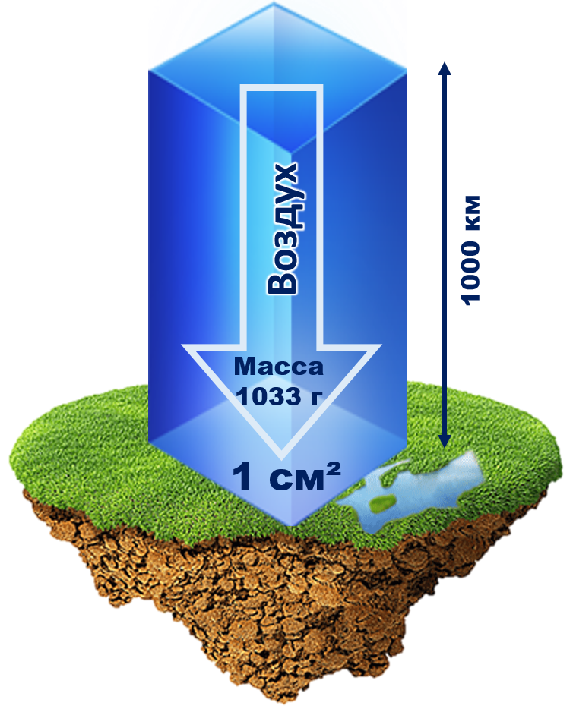
АТМОСФЕРНОЕ ДАВЛЕНИЕ – давление атмосферы на земную поверхность и все объекты, которые на ней находятся.
Воздух оказывает на земную поверхность давление массой 1 кг 33 грамма на каждый см².

Slide 3
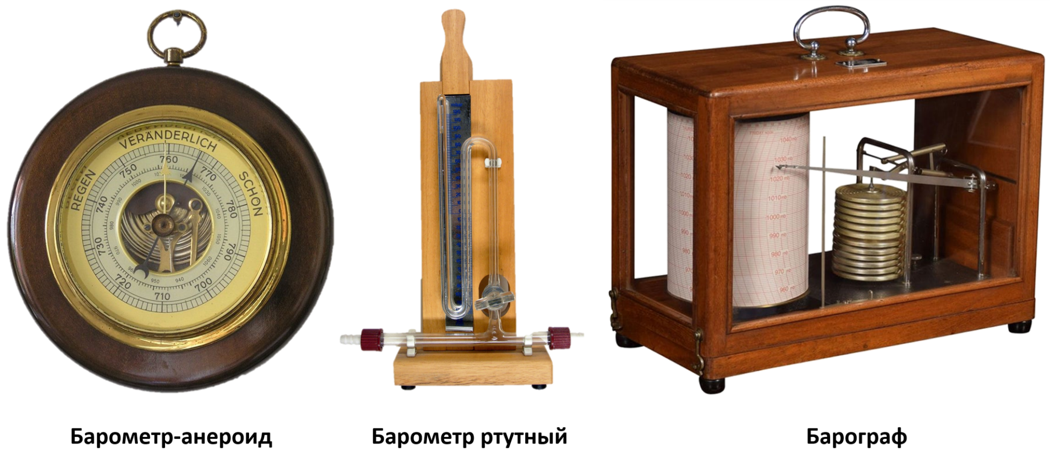
Приборы для измерения Атмосферного давления
БАРОМЕТР (жидкостные (ртутные) и безжидкостные (анероиды)).
БАРОГРАФ – самопишущий прибор для непрерывного фиксирования значений АД. Единицы измерения мм.рт.ст или гПа.

Slide 4
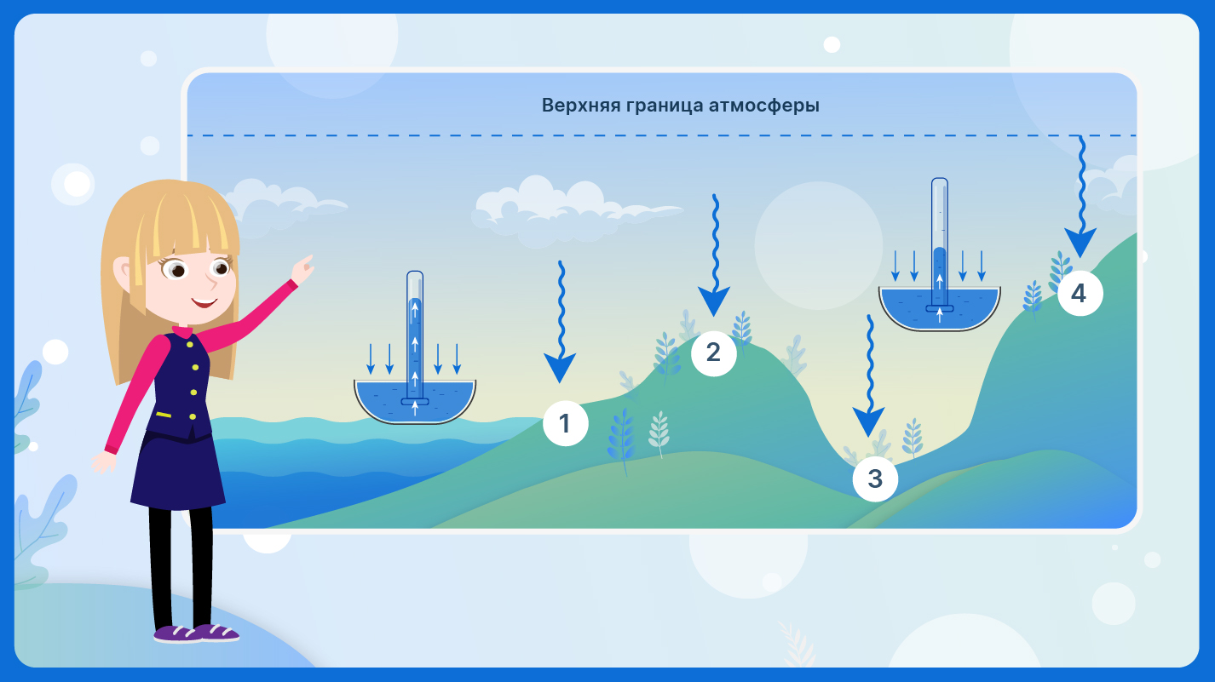
С высотой АД понижается в среднем на 1 мм.рт.ст на каждые 10,5 м.
Нормальное АД 760 мм.рт.ст (1013 гПа), если меньше то оно пониженное, если больше – повышенное.

Slide 5
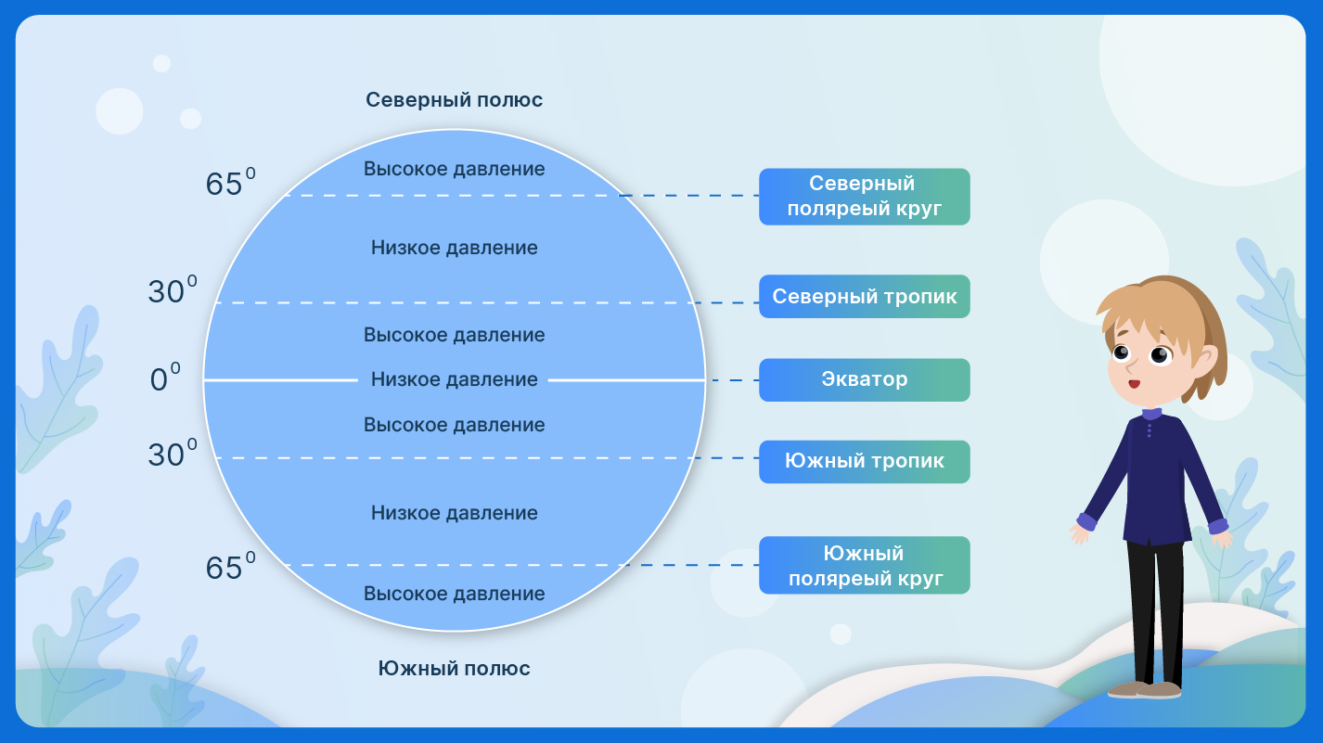
На разных широтах АД различается:
давление в экваториальных широтах – низкое;
на полюсах – высокое.

Slide 6
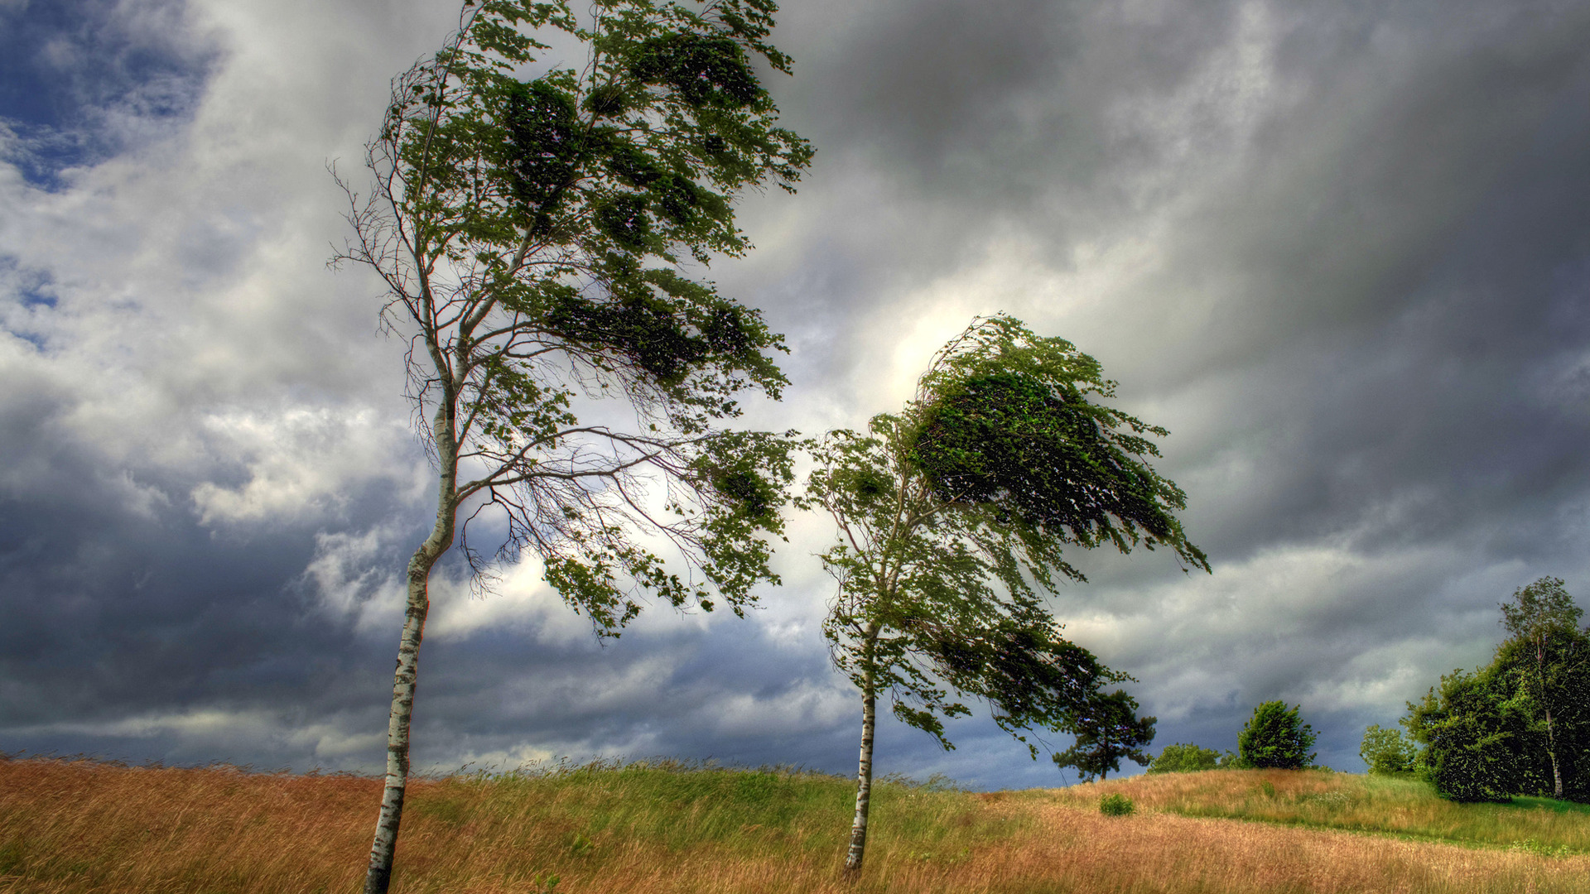
ВЕТЕР – это горизонтальное перемещение воздуха из области высокого давления в область низкого давления.

Slide 7
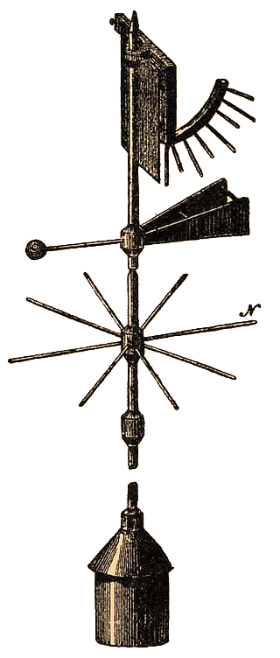
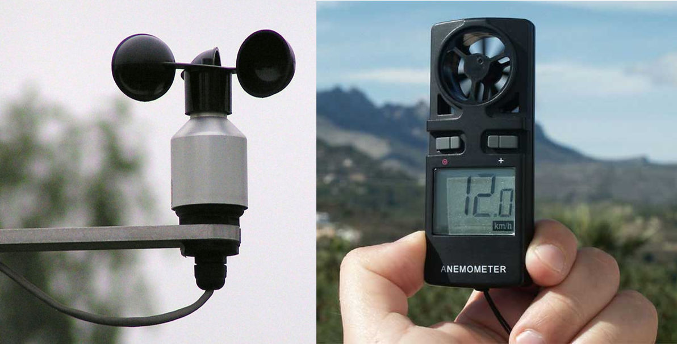
ФЛЮГЕР – прибор для определения направления ветра.
АНЕМОМЕТР – прибор для измерения скорости и силы ветра (в м/с).

Slide 8
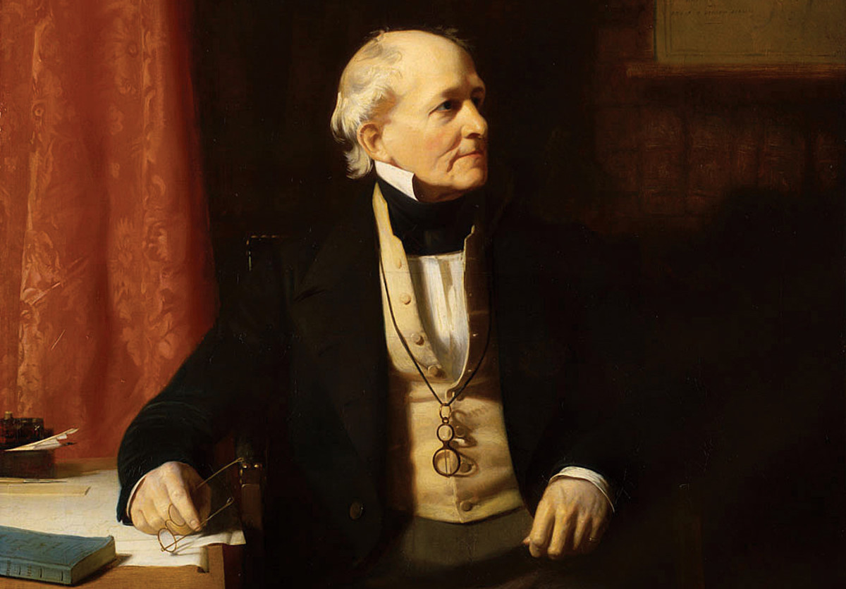
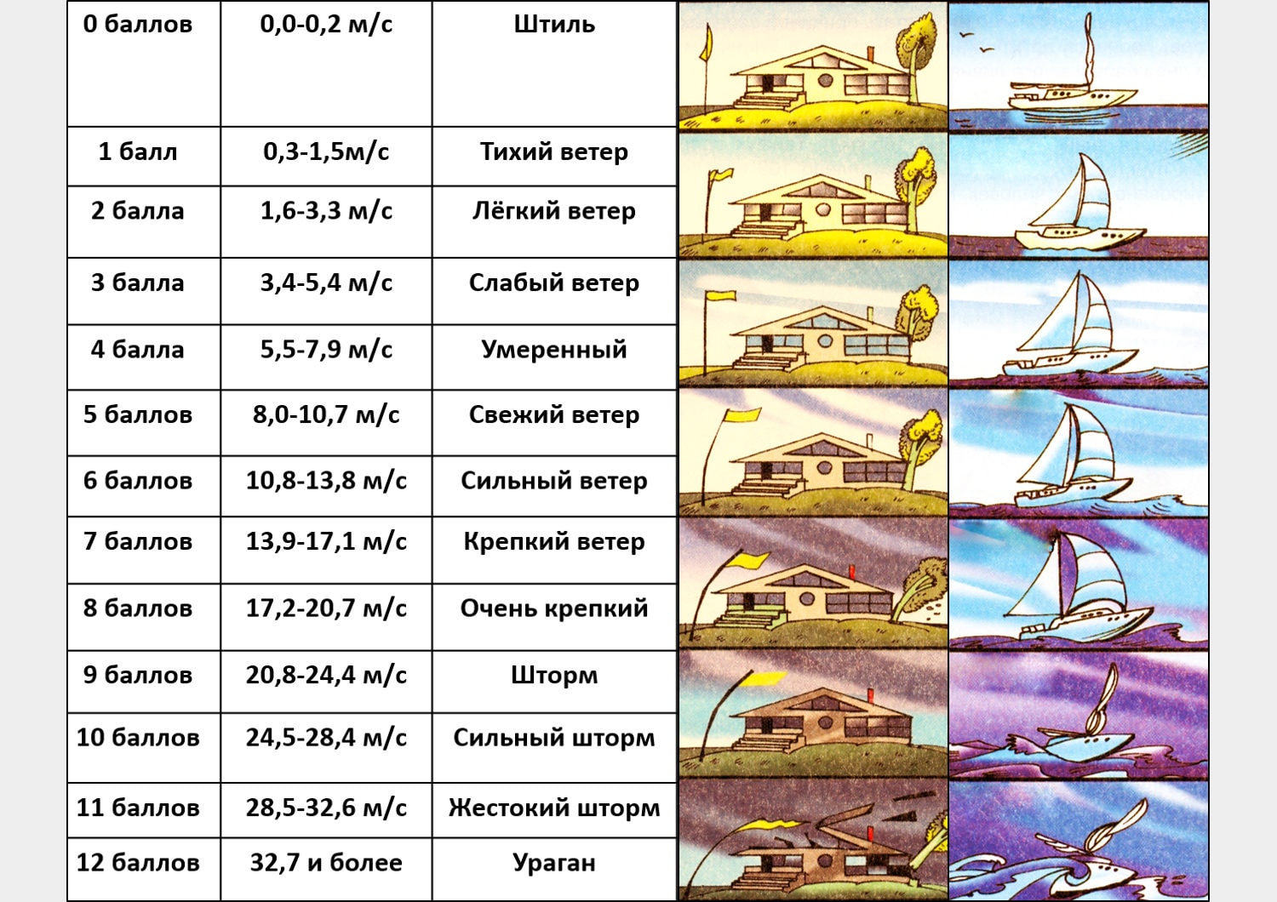
Сила ветра измеряется по
шкале Бофорта
(от 0 до 12 баллов)
Френсис Бофорт

Slide 9
ПРИЧИНЫ ВОЗНИКНОВЕНИЯ ВЕТРА
разница в Атмосферном давлении;
осадки;
скопление воздушных масс.

Slide 10
ВЕТРЫ
ПОСТОЯННЫЕ
-Пассаты
- Западные ветры умеренных широт
- Восточные ветры полярных областей
СЕЗОННЫЕ
- Муссоны
МЕСТНЫЕ
Бризы
Горно-долинные ветры
Фён
Бора

Slide 11
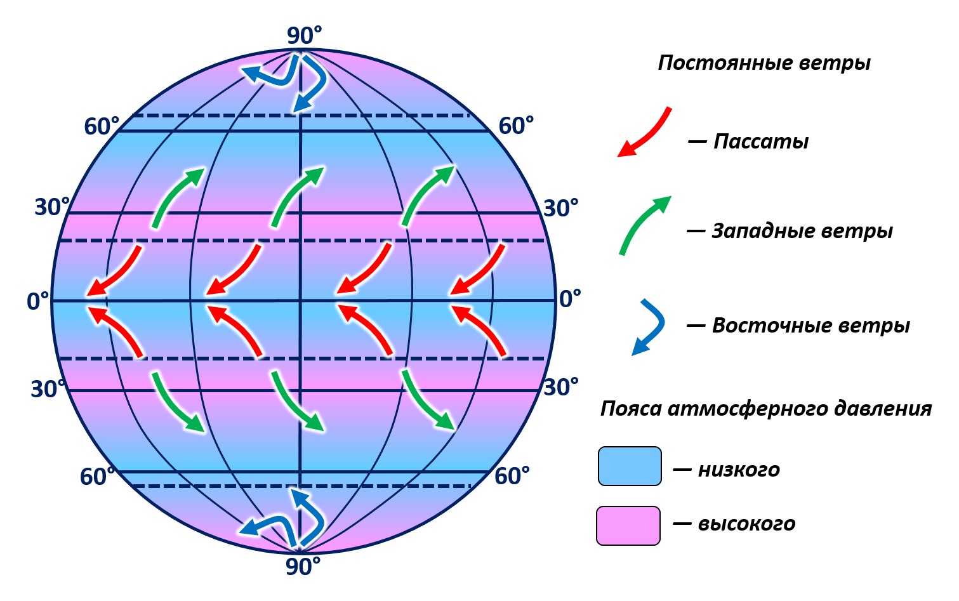
Постоянные ветры

Slide 12
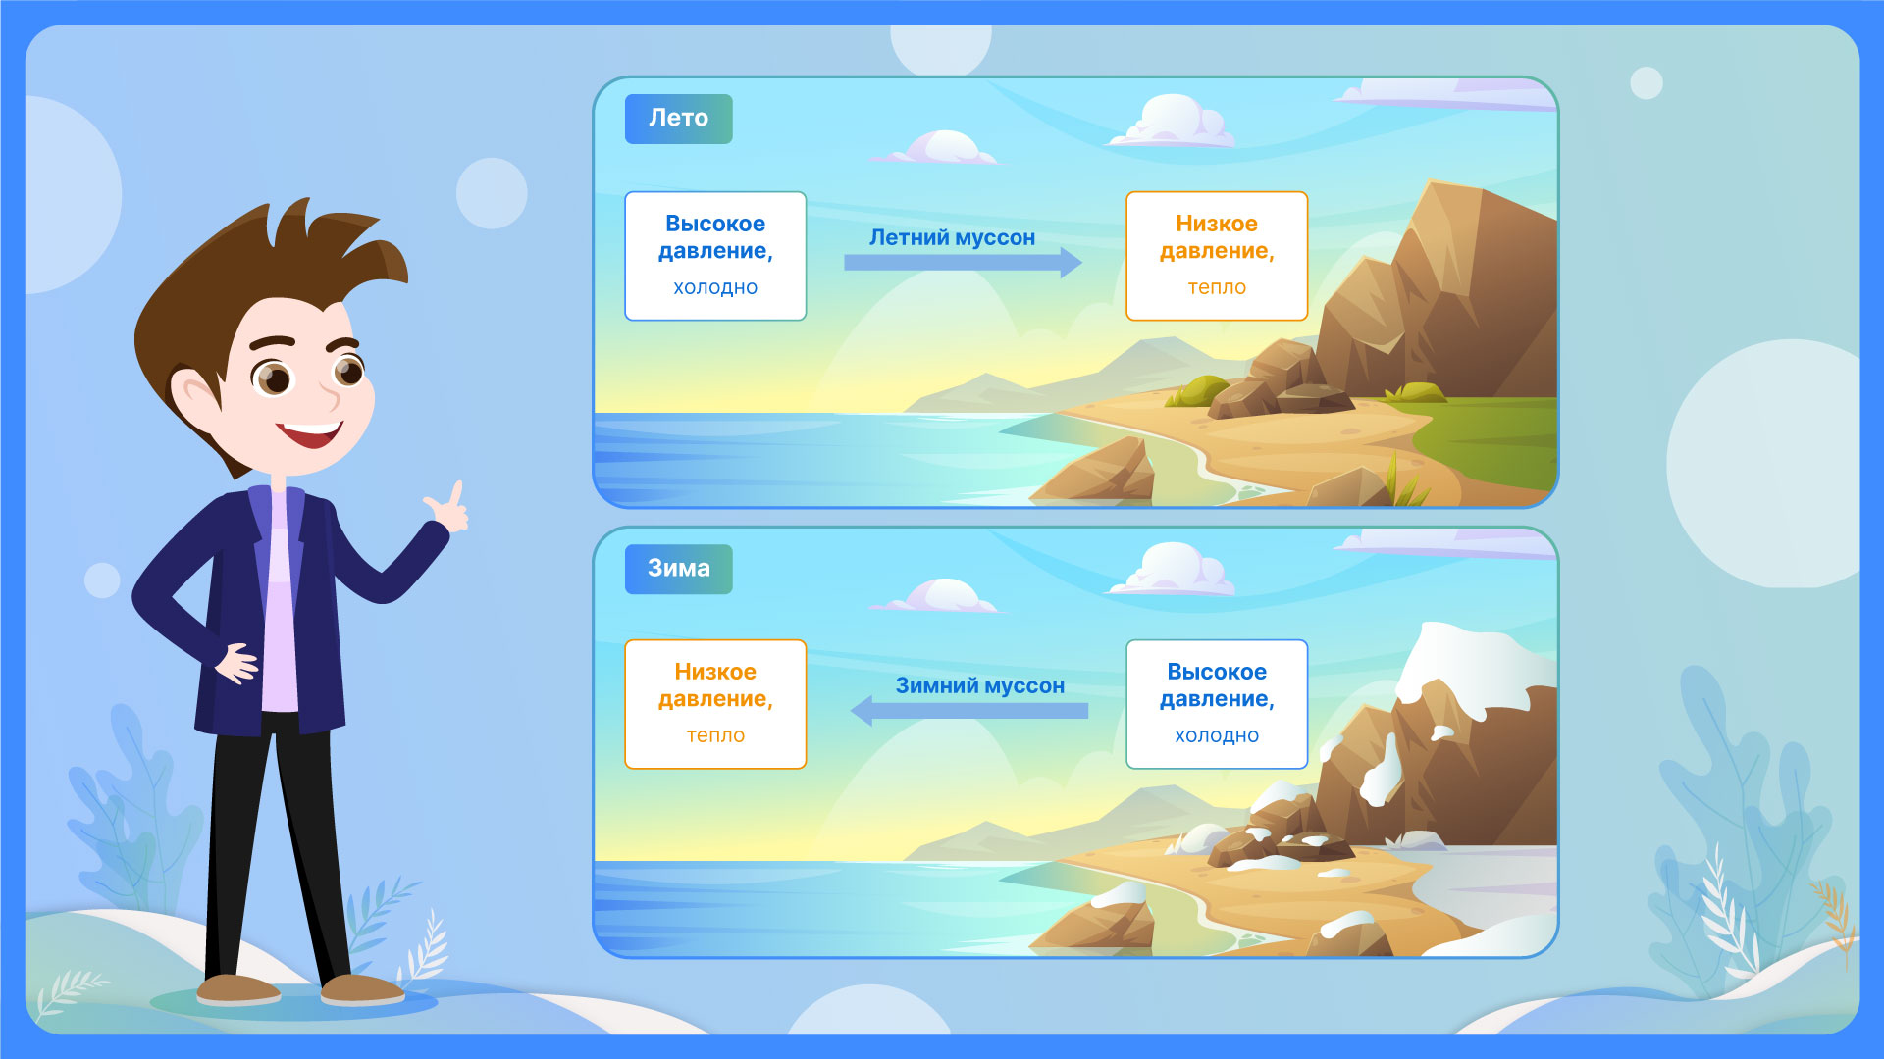
МУССОНЫ – сезонный ветер, меняющий своё направление летом и зимой.

Slide 13
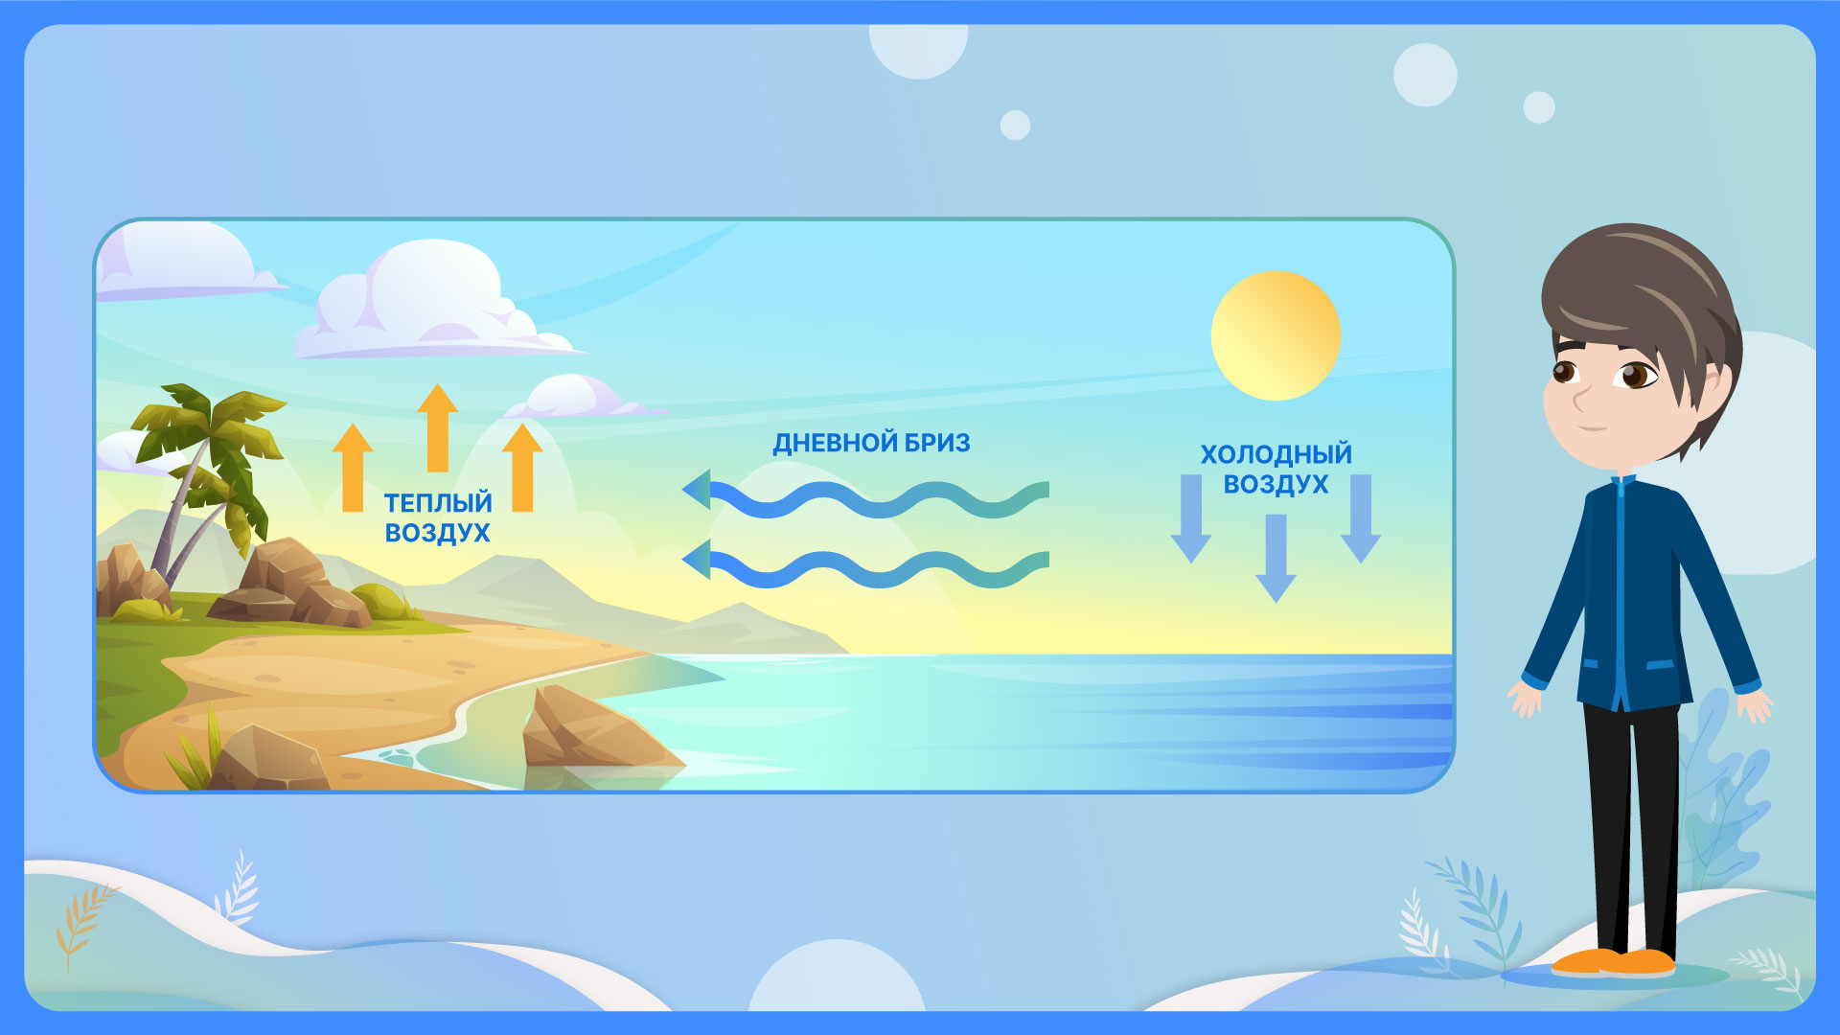
БРИЗ – местный ветер, который образуется у водоемов и меняет свое направление на противоположное дважды в сутки.
Морской бриз (дневной)

Slide 14
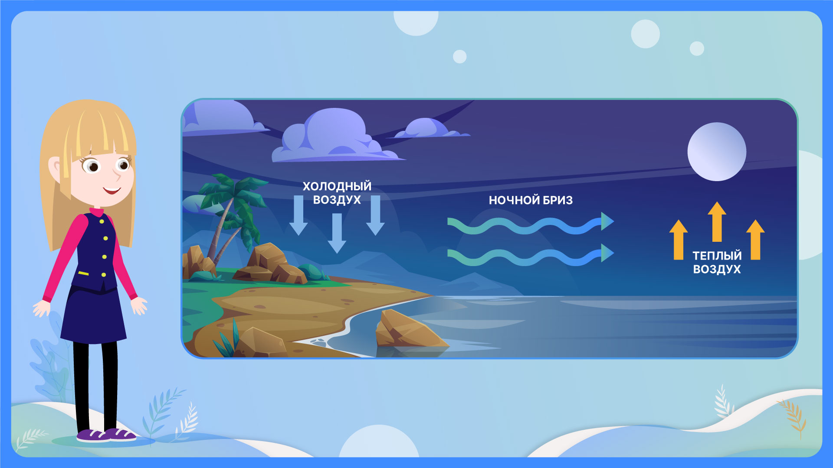
Береговой бриз (ночной)

Slide 15
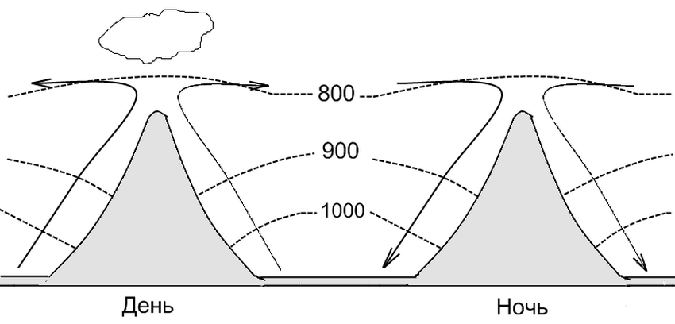
ГОРНО-ДОЛИННЫЕ ВЕТРЫ – ветры с суточной периодичностью, схожие в бризами, наблюдаются в горных системах.

Slide 16
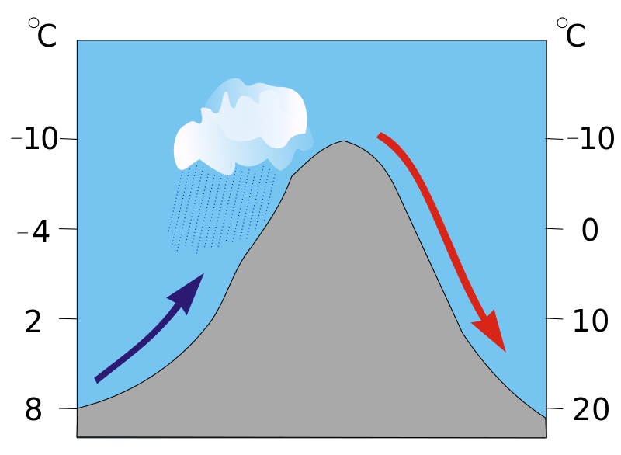
ФЁН – сильный, порывистый, теплый и сухой местный ветер, дующий с гор в долины.

Slide 17
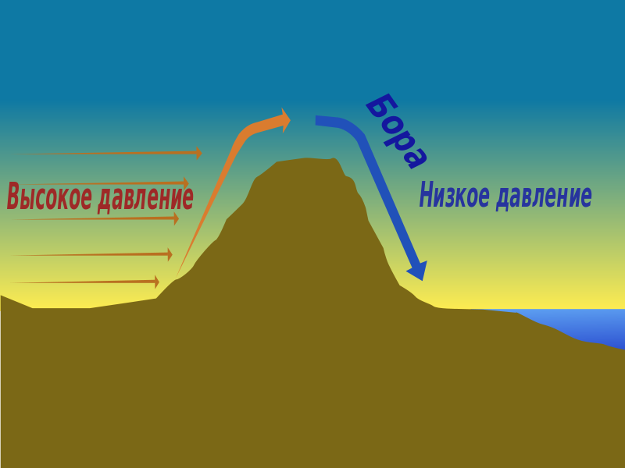
БОРА – сильный, холодный, порывистый местный ветер, возникающий в случае, когда поток холодного воздуха встречает на своем пути возвышенность и затем с силой обрушивается на побережье. Вызывает обледенение судов.

Slide 18
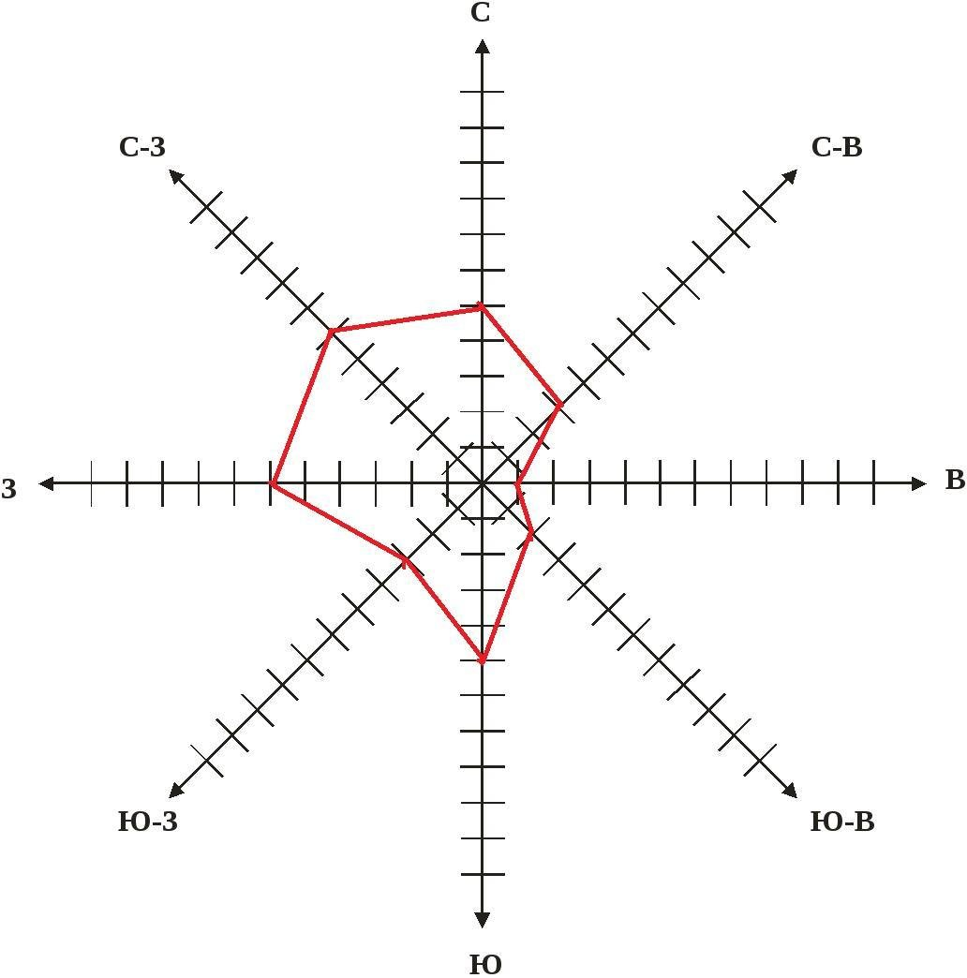
РОЗА ВЕТРОВ – график на котором показаны направления ветров, господствующих в данной местности.

Slide 19
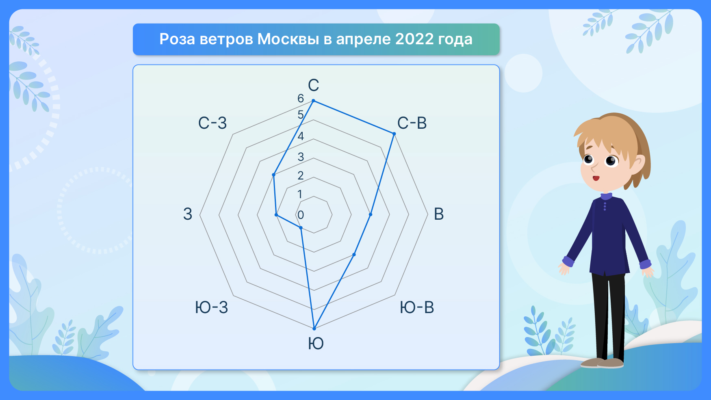
ПРИМЕР

Slide 20
Изучите порядок построения Розы ветров рубрика «Шаг за шагом» стр. 133.
Выполните задание.

Slide 21
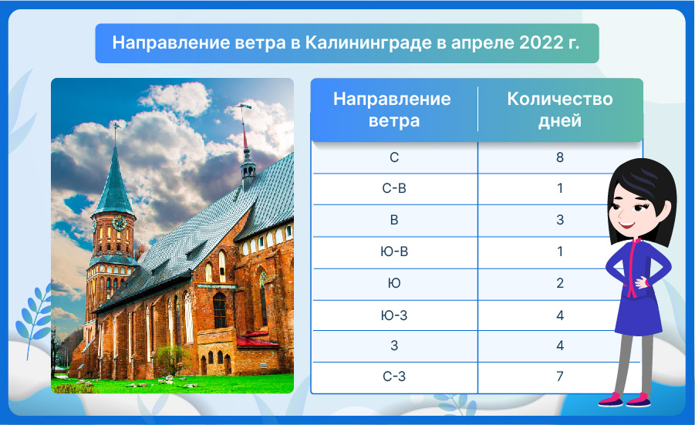

Slide 22
Домашнее задание
Прочитать параграф 39 и 40

